Slide 1
Estructuras de Control
William V. Paredes

Slide 2
Introducción
R como casi cualquier otro lenguaje de programación proporciona estas estructuras que no son más que construcciones sintácticas que determinaran el orden y la lógica de algunas operaciones dentro de nuestro flujo de código.

Slide 3
Es Decir
Van a dirigir el flujo de las operaciones y van a controlar su ejecución hacia una dirección o hacia otra, dependiendo de las condicionantes que les propongamos.

Slide 4
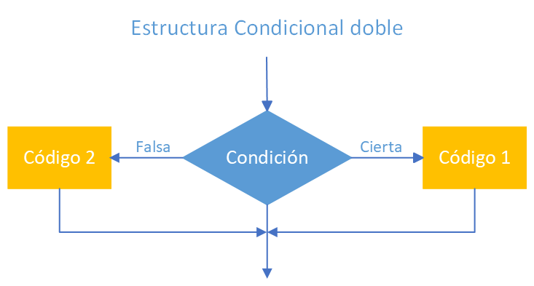
Visualizando

